Slide 1

令和7年度 子どもの夢を応援する プロジェクト事業概要
広尾町北方圏交流振興会

Slide 2
広尾サンタランド事業
広尾サンタランドは、昭和59年にノルェーオスロ市から国内唯一の「サンタランド」の認定を受け、昨年11月に認定40周年を迎え、記念事業などお祝いの年としました。
事業の中心として行っている「ひろおサンタカード」は、クリスマス時期に北海道広尾町のサンタクロースから届くクリスマスカードとして、これまで約223万通を国内外に贈り届けてきています。

Slide 3
プロジェクト概要
過去には、申込みいただいたサンタメールの収益金の一部を震災に遭った幼稚園へ義援金として贈っています。
今後も広尾サンタランドとして社会性のある役割を担う具体的な取組みを行うため、平成２６年にプロジェクトを立ち上げました。
この取組みは「子どもの夢を応援するプロジェクト」と題し、「サンタクロースからの夢を届ける」をテーマにサンタカード申込者、広尾町民や企業等の参画、ガバメントクラウドファンディング寄附者により実施します。

Slide 4
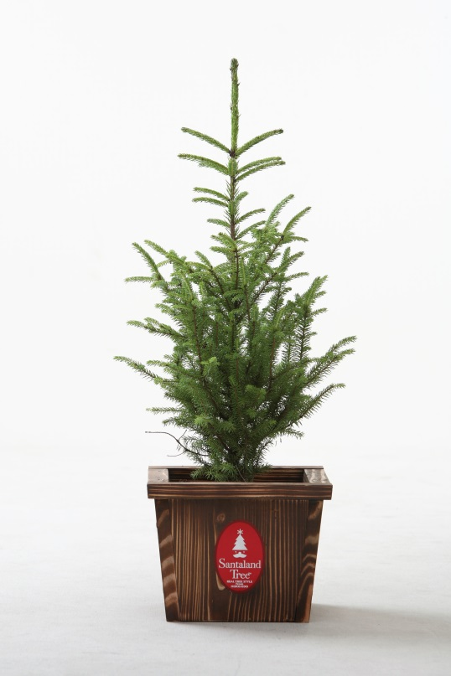

プロジェクト内容①
「親と暮らせない子どもたちの
クリスマスを応援！」
◎対象施設～道内外の児童養護施設
①施設入所者全員に
「ひろおサンタカード」
を届けます。
②道内の全ての施設
にサンタランドウッド
ランタンを贈ります。
③道外の施設にも
ツリーとカードを贈ります。
サンタランドウッドランタン
サンタランドツリー

Slide 5
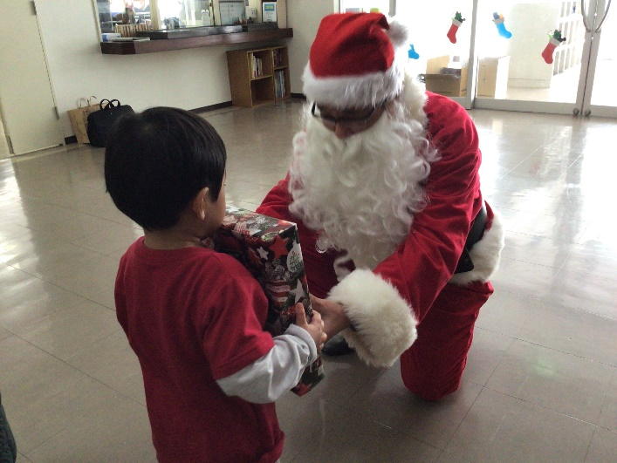
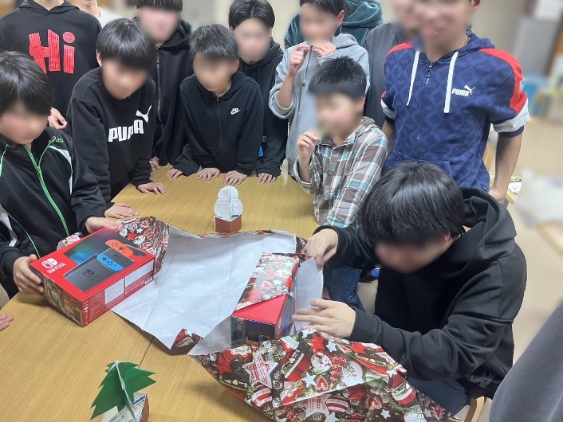
プロジェクト内容②
◎対象施設～道内２カ所の児童養護施設を予定
②プレゼントを届けます。
・広尾町長サンタが施設を訪問
して手渡します。（コロナ
の状況により変更あり）
・プレゼントの内容は事前に
養護施設と打ち合わせしま
す。

Slide 6
取組み内容①
①ひろおサンタカードの申込者全員が子どもたちのクリスマスを応援します！
・広尾サンタランドの理念「愛と平和 感謝と奉仕」を町民が実践するためにひろおサンタカードの申込金の一部がこのプロジェクトに活用されます。

Slide 7
取組み内容②
②広尾町民や企業等の参画によりプレゼントを届けます。
・広尾町民の申込みやカードの購入による代金の一部を
プロジェクトに活用する。
・企業からＣＳＲ活動の一環として参画していただき、
社員様からサンタカードの申込受付、料金の取りまと
めを行っていただく。
★企業申込料金 １通７５０円
（内訳：サンタカード代金６００円＋プレゼント代１５０円）
※送付先がないサンタカードの申込みは、児童養護施設
にプレゼントするサンタカードに充てる。

Slide 8
取組み内容③
③ガバメントクラウドファンディングによる参加
個人版ふるさと納税の制度を活用し、このプロジェクトに賛同する全国の寄附者から目的達成のための資金を募るものです。
ポータルサイト「ふるさとチョイス」で申込みできるほか、郵便振替による寄附も行えます。
詳しくは別紙チラシをご覧ください。
★募集期間 2025年10月上旬
～2025年12月31日まで

Slide 9

ご依頼内容
①ひろおサンタカードの申込受付及び申込金の取りまとめ
（取組みは１１月３０日まで）
②受付取りまとめ後、申込書及び宛名カードを広尾サンタランド
事務局へ郵送
③取りまとめいただいた料金の振込
（振込手数料を差し引いてお振込いただきます。）
④インターネットでのお申し込みも可能です。
⑤企業・団体による買取りも可能です。
例：関連する保育園や施設の子どもたちに
クリスマス会等でプレゼントする 等

Slide 10
取組み実績
～２０１４年（平成２６年）～
北海道内１３企業 ２，１５８名 ２，９４８通
①児童養護施設 北光学園（北海道遠軽町）
②児童養護施設 十勝学園（北海道帯広市）
～２０１５年（平成２７年）～
北海道内２６企業 １，１９３名 ２，１３８通
①児童養護施設 北海暁星学院（北海道浦河町）
②児童養護施設 興正学園（北海道札幌市）
～２０１６年（平成２８年）～
北海道内１７企業 ９０８名 １，４６６通
①児童養護施設 釧路まりも学園（北海道釧路市）
②児童養護施設 札幌南藻園（北海道札幌市

Slide 11
～２０１７年（平成２９年）～
北海道内２１企業 １，２６５名 １，８４１通
①児童養護施設 旭川育児院（北海道旭川市）
②児童養護施設 札幌育児園（北海道札幌市）
～２０１８年（平成３０年度）～
北海道内２８企業 １，４４７名 ２，２２９通
①児童養護施設 わかすぎ学園（北海道室蘭市）
②児童養護施設 柏葉荘（北海道札幌市）
③児童養護施設 浦上養育院
～２０１９年（令和元年）～
北海道内３１企業 １，６８１件 ２，７２６通
①児童養護施設 羊が丘養護園（北海道札幌市）
②児童養護施設 光が丘学園（北海道岩見沢市）
③児童養護施設 明星園（長崎県長崎市）
④児童養護施設 遥学園・大阪水上隣保館 乳児院（大阪府）

Slide 12
～２０２０年（令和２年）～
北海道内３２企業 ２，１６０件 ３，８３０通
①児童養護施設 岩内厚生園（北海道岩内町）
②児童養護施設 歌棄洗心学園（北海道寿都町）
③児童養護施設 北海暁星学園（北海道浦河町）
④児童養護施設 美光園（青森県）
⑤児童養護施設 横手市立県南愛児園（秋田県）
～２０２１年（令和３年）～
北海道内３２企業 １，７４５件 ３，２９３通
＜応援施設＞
①児童養護施設 北光社ふくじゅ園（北海道北広島市）
②児童養護施設 聖母会天使の園（北海道北広島市）
③児童養護施設 鐘の鳴る丘少年の家（群馬県前橋市）
④児童養護施設 共生会希望の家（東京都葛飾区）

Slide 13
～２０２２年（令和４年）～
北海道内３６企業 １，５２８件 ２，７２９通
①児童養護施設 函館厚生院くるみ学園（北海道函館市）
②児童養護施設 函館国の子寮（北海道函館市）
③児童養護施設 甘木山学園（福岡県大牟田市）
④児童養護施設 みんせいかん（宮崎県宮崎市）
～２０２３年（令和５年）～
北海道内３７企業 １，２３７件 ２，９６４通
＜応援施設＞
①児童養護施設 富良野国の子寮（北海道富良野市）
②児童養護施設 美深育成園（北海道美深町）
③児童養護施設 愛媛慈恵会（愛媛県松山市）
④児童養護施設 阿波国慈恵院（徳島県徳島市）

Slide 14
～２０２４年（令和６年）～
北海道内３８企業 １，１７３件 ２，１４２通
＜参画企業＞
ＡＬＳＯＫ北海道㈱/ＡＮＡあきんど㈱/㈱ＨＣＣ/音更郵便局/
帯広信用金庫/帯広郵便局/ＫＤＤＩ㈱北海道総支社/
生活協同組合コープさっぽろ/札幌市役所・札幌商工会議所/
サッポロ不動産開発㈱/十勝事務機販売/十勝総合振興局/
中道リース株式会社/西帯広郵便局/日本航空北海道支社/
日本郵便㈱北海道支社/日本郵便十勝地区連絡会/日高信用金庫/
㈱パソナ/富国生命保険相互会社帯広支社/北海道銀行広尾支店/
北海道コカ・コーラボトリング㈱/北海道電力㈱道東統括支社/
北海道電力ネットワーク㈱道東統括支店/
北海道電力ネットワーク㈱大樹ネットワークセンター/
ほくでんユニオン大樹支部/北海道電力ネットワーク㈱新得ネットワークセンター/
北海道電力ネットワーク㈱釧路支店/
北海道電力ネットワーク㈱足寄ネットワークセンター/
北海道電力ネットワーク㈱根室ネットワークセンター/
北電興業㈱帯広営業所/ほくでんサービス㈱帯広支店/ホテル日航ノースランド/
三越伊勢丹グループ札幌丸井三越支部/リコージャパン㈱/リコーリース㈱/
㈱マルエイ六峰社/広尾町役場

Slide 15
＜応援施設＞
・道内施設
今年度の取組みで道内施設１巡実施したこととなりました。
①児童養護施設 黒松内つくし園（北海道黒松内町）
②児童養護施設 北海愛星学園（北海道蘭越町）
③児童養護施設 櫻ヶ丘学園（北海道仁木町）
・道外施設
令和６年度能登半島災害をお見舞いする趣旨により甲信越ブロック
から石川県の７施設に対し入所者全員分のサンタカードを贈らせてい
ただきました。
①児童養護施設 林鍾園（石川県金沢市）
②児童養護施設 梅光児童園（石川県金沢市）
③児童養護施設 聖霊愛児園（石川県金沢市）
④児童養護施設 享誠塾（石川県金沢市）
⑤児童養護施設 育松園（石川県小松市）
⑥児童養護施設 伊奈美園（石川県加賀市）
⑦児童養護施設 あすなろ学園（石川県穴水町）

